Slide 1
PENGISI TANDON AIR OTOMATIS BERBASIS ARDUINO UNO
TUGAS AKHIR LAB. MIKROKONTROLER

Slide 2
DISUSUN OLEH:
DIVA AUGUSTA D
NIM: 3.32.20.2.07
MUHAMMAD CHEVYZIDANEZRA
NIM: 3.32.20.2.16

Slide 3
LATAR BELAKANG
Air merupakan bagian yang tidak dapat dipisahkan dalam kehidupan sehari-hari. Setiap bagian tubuh mahkluk hidup pasti membutuhkan air untuk melangsungkan kehidupan. Air pada batas tertentu sangat bermanfaat untuk kehidupan umat. Saat musim kemarau air sangat berarti, karena adanya kekeringan yang menyebabkan sulitnya ketersediaan air, sedangkan pada saat musim penghujan air sangat melimpah dan sangat mudah didapatkan sehingga banyak manusia yang justru boros dalam menggunakan air. Pemborosan air biasa terjadi ditempat-tempat penampungan air seperti tandon air. Mengingat pentingnya air dalam kehidupan manusia maka air harus dihemat penggunaannya.
Dalam pengisian penampungan air tentunya menggunakan pompa air untuk mengalirkan air di dalam tandon air. Pengisian air pada tandon yang ada sekarang masih menggunakan sistem manual oleh penggunanya. Pengisian air tandon dengan sistem manual sering menimbulkan pemborosan air jika penggunanya lalai mematikan pompa air. Kelalaian mematikan pompa air akan berakibat pemborosan air dan secara tidak langsung akan berakibat menambah pemakaian energi listrik yang dikeluarkan oleh pengguna. Hal inilah yang sering terjadi dirumah-rumah sehingga perlu dicarikan solusinya.
Dari latar belakang di atas, muncul suatu pemikiran untuk membuat alat dengan judul “Pengisi Air Tandon Otomatis Berbasis Arduino Uno. Alat yang akan dibuat berfungsi untuk mencegah pemborosan air yang akan ditimbulkan oleh pengguna saat lalai mematikan pompa air. Sistem ini diharapkan mampu bekerja lebih baik agar alat ini bisa dimanfaatkan untuk kepentingan bersama

Slide 4
KOMPONEN
01
02
03
04
ARDUINO UNO
SENSOR ULTRASONIC HC-SR04
Digunakan sebagai mikrokontroller
Digunakan sebagai masukan
05
POMPA AIR MINI
RELAY
LCD 16X2
Digunakan sebagai keluaran
Digunakan sebagai keluaran
Digunakan sebagai keluaran

Slide 5
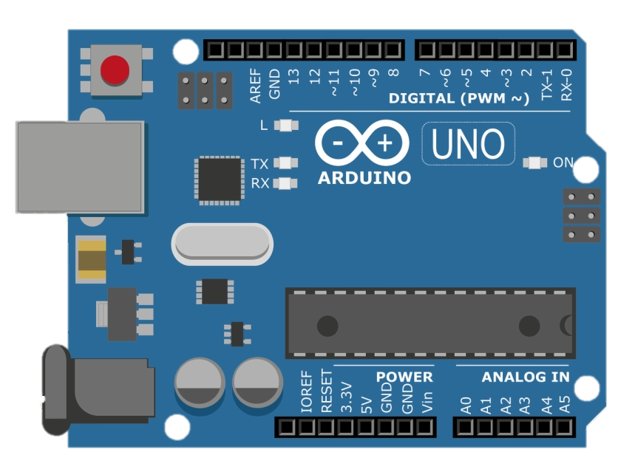
ARDUINO UNO
Arduino merupakan sistem mikroprosesor lengkap yang terkandung didalam sebuah chip yang memadukan CPU, ROM, RMW, I/O paralel,I/O seri,counter timer dan rangkaian clock didalamnya. Dengan kata lain arduino adalah sebuah alat elektronika yang mempunyai masukan dan keluaran serta kendali dengan program yang bisa ditulis dan dihapus dengan cara yang tertentu. Arduino UNO memiliki 14 pin digital, 6 pin PWM, 6 pin analog, pin Rx dan Tx yang dapat digunakan untuk menghubungkan Arduino UNO dengan dunia luar.

Slide 6
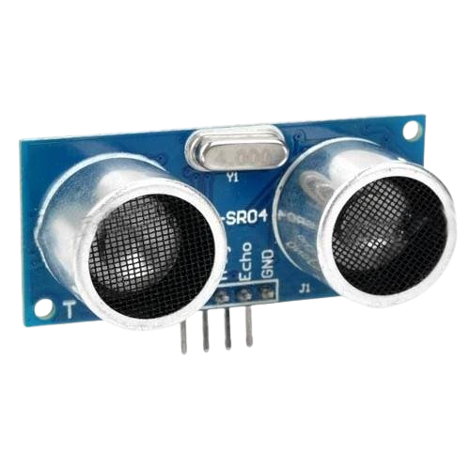
SENSOR ULTRASONIC HC-SR04
Sensor ultrasonik bekerja berdasarkan prinsip pantulan gelombang suara, dimana sensor ini menghasilkan gelombang suara yang kemudian menangkapnya kembali dengan perbedaan waktu sebagai dasar penginderaannya. Perbedaan waktu antara gelombang suara dipancarkan dengan ditangkapnya kembali gelombang suara tersebut adalah berbanding lurus dengan jarak atau tinggi objek yang memantulkannya. Jenis objek yang dapat diindera diantaranya adalah: objek padat, cair, butiran maupun tekstil.

Slide 7
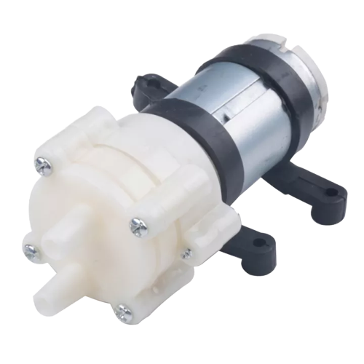
Pompa air secara umum adalah alat yang digunakan untuk memindahkan cairan atau (fluida) dari satu tempat ketempat yang lain melalui saluran (pipa) dengan menggunakan tenaga listrik untuk mendorong air yang dipindahkan secara terus menerus
POMPA AIR MINI

Slide 8
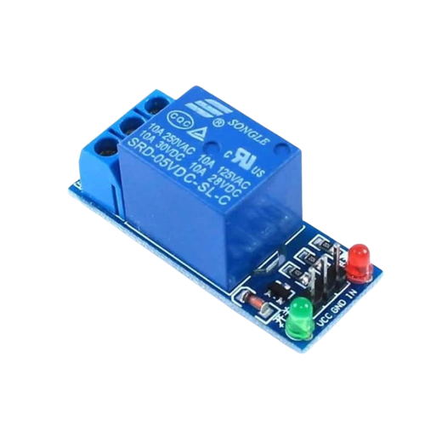
RELAY
Relay adalah Saklar (Switch) yang dioperasikan secara listrik dan merupakan komponen Elektromekanikal yang terdiri dari 2 bagian utama yakni Elektromagnet (Coil) dan Mekanikal (seperangkat Kontak Saklar/Switch). Relay menggunakan Prinsip Elektromagnetik untuk menggerakkan Kontak Saklar sehingga dengan arus listrik yang kecil (low power) dapat menghantarkan listrik yang bertegangan lebih tinggi.

Slide 9
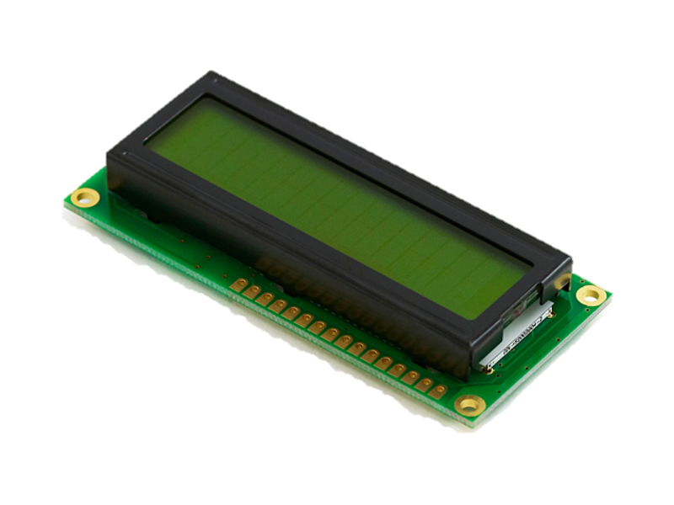
LCD 16X2
LCD adalah singkatan dari kata liquid crystal display, yaitu panel penampil yang dibuat dari bahan kristal cair. Kristal dengan sifat-sifat khusus yang menampilkan warna lengkap yang berasal dari efek pantulan/transmisi cahaya dengan panjang gelombang pada sudut lihat tertentu, merupakan salah satu rekayaan penting yang menunjang kebutuhan akan peralatan elektronik serba tipis dan ringan.

Slide 10
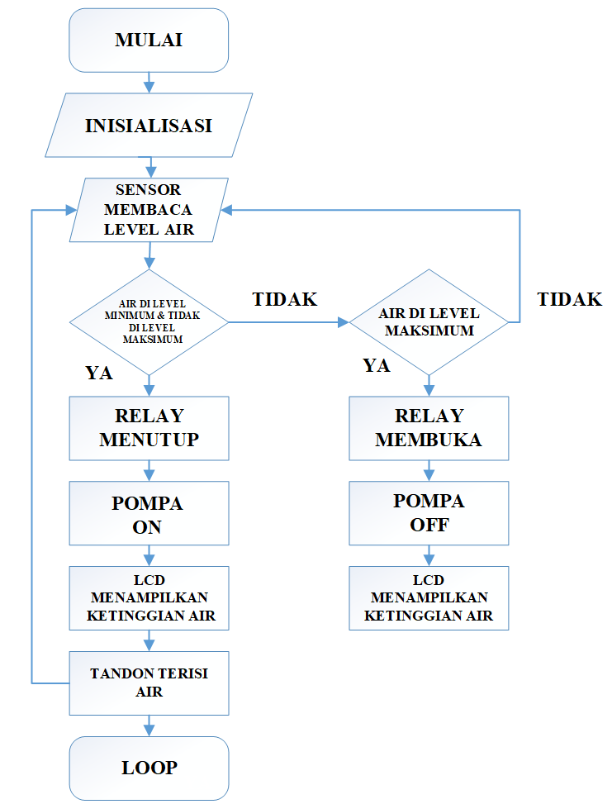
DIAGRAM ALIR
CARA KERJA
Cara kerja dari rangkaian ini yaitu sensor ultrasonik sebagai input akan mendeteksi ketinggian air jika jarak air yang terukur kurang dari 3cm maka mikrokontroller akan mengaktifkan relay untuk menghidupkan pompa air dan mengisi penampung air. Lalu jika sensor ultrasonik mendeteksi ketinggian air yang terukur lebih atau sama dengan 12cm mikrokontroller akan mematikan relay dan juga akan mematikan pompa. LCD akan menampilkan ketinggian air yang dideteksi oleh sensor ultrasonik.

Slide 11
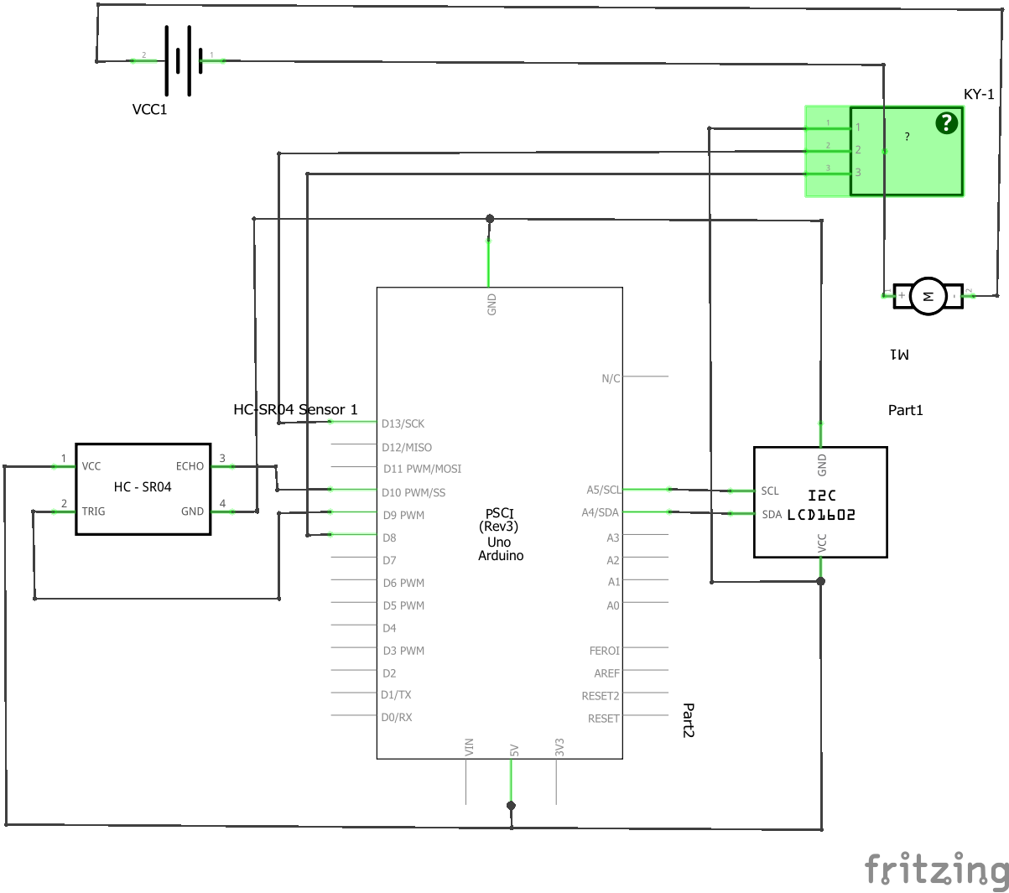
RANGKAIAN SKEMATIK

Slide 12
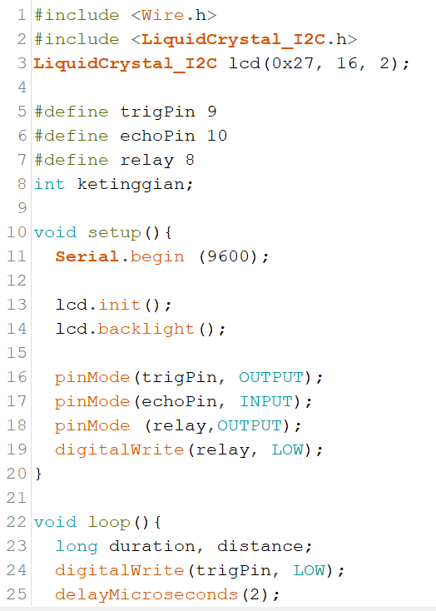
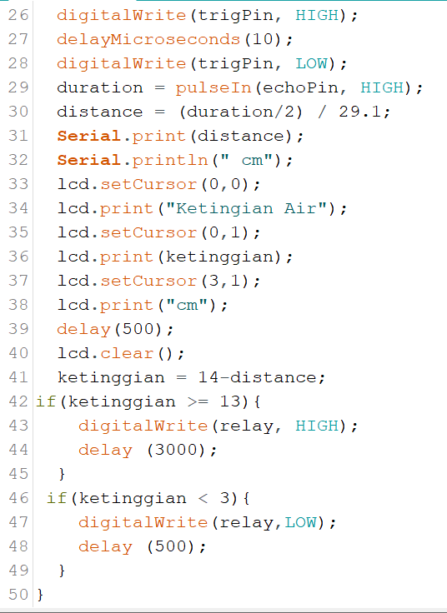
PROGRAM

Slide 13
TERIMAKASIH

